Slide 1

Курс «Большие языковые модели: от архитектур до построения мультимодальных систем»
Итоговый проект «Мультимодальная RAG-система на данных отчета Сбера за 2023 год»
Панарин Сергей Евгеньевич
22.09.2025
Notes:
Заголовок — шрифт Montserrat Exrtra Bold, 36. Выравнивание по левому краю.
Выравнивание значков списка по заголовку. Пункты списка короткие, с большой буквой, без знака в конце. Последний пункт с точкой.
Список. Указываем 4-7 пунктов. Начинаем пункты с большой буквы, без знаков препинания в конце.
Шрифт как текст - размер 24, Roboto средний. Интервал разреженный, 1,5. Выравнивание по левому краю

Slide 2
Актуальность темы и ее проблематика
Retrieval Augmented Generation (RAG) решает ряд ограничений LLM
Не актуальность информации
LLM обучаются на определенном наборе данных и их знания "замораживаются" на момент окончания обучения.
RAG позволяет "подключать" LLM к актуальным источникам информации.
Галлюцинации (Hallucinations)
LLM могут генерировать убедительно звучащие, но абсолютно выдуманные факты. Это происходит потому, что они предсказывают следующее слово на основе вероятностей, а не обращаются к фактической базе.
RAG предоставляет модели контекст, на основе которых нужно строить ответ.
Отсутствие знаний доменной области
LLM, как правило, не имеют доступа к внутренним документам, мануалам, переписке в корпоративном чате, данным из CRM-системы.
Можно создать векторную базу данных из своих собственных документов.
Проблемы с отслеживаемостью и доверием (Traceability & Trust)
LLM выдает ответ и часто невозможно понять, на чем он основан. Это критично в таких областях, как медицина, юриспруденция, финансы.
RAG позволяет цитировать источники.
2

Slide 3
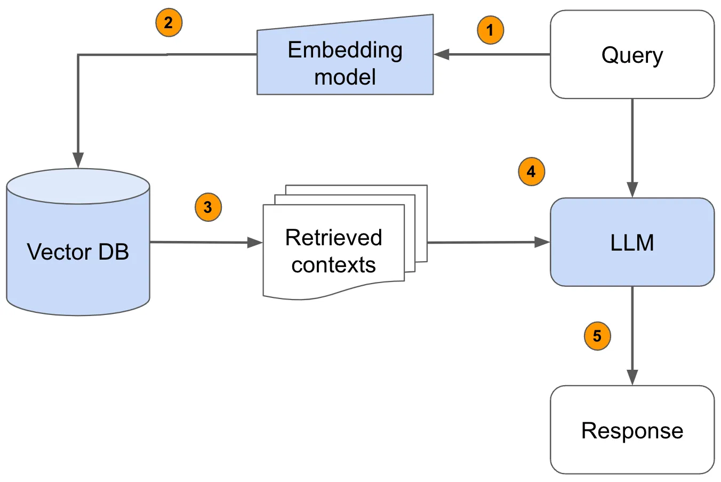
Общая схема работы Retrieval Augmented Generation
Общая схема работы RAG
1. Обработка запроса: вопрос, промпт на который должна ответить LLM.
2. Модель векторизации: запрос передаётся в модель векторизации, которая преобразует его в embedding - численное представление (вектор).
3. Поиск в векторной базе данных: система извлекает наиболее релевантные контексты, основываясь на том, насколько близки их векторы к вектору запроса.
4. Дополнение контекста: изначальный запрос дополняется контекстом из векторной базы данных, и вместе они передаются в LLM.
5. Генерация ответа LLM: учитывается не только исходный запрос, но и дополнительный контекст для создания полного и релевантного ответа.
Image Source: https://www.anyscale.com/blog/a-comprehensive-guide-for-building-rag-based-llm-applications-part-1
3

Slide 4
Мультимодальная RAG-система
gpt4o inference
Архитектура проекта
логическая схема
file PKL #1
.
.
.
PDF file
preprocessing
RAG pipeline
Streamlit WEB visualization
file PKL #N
file PKL #6
user input/output
используемые файлы
~30-40 min
~3-8 sec
Sber2023.pdf
prepare.py
data files *.pkl
rag_deploy.py
4

Slide 5
Мультимодальная RAG-система
Предварительная подготовка данных
логическая схема
extract texts
join
texts PKL #1
PDF file
sum texts PKL #2
extract tables
tables PKL #3
chunking
sum tables PKL #4
extract images
images PKL #5
sum images PKL #6
gpt4o summary
используемые файлы
Sber2023.pdf
prepare.py
data files *.pkl
5

Slide 6
Мультимодальная RAG-система
gpt4o inference
Запуск pipeline RAG
request + context
response
логическая схема
texts PKL #1
RAG cycle
vectorstore
sum texts PKL #2
context
Streamlit WEB visualization
tables PKL #3
sum tables PKL #4
retriever
request
images PKL #5
vector request
sum images PKL #6
user request/LLM response
session memory
используемые файлы
start session time ~8-15 sec
run cycle time ~3-8 sec (99% - LLM)
data files *.pkl
rag_deploy.py
6

Slide 7
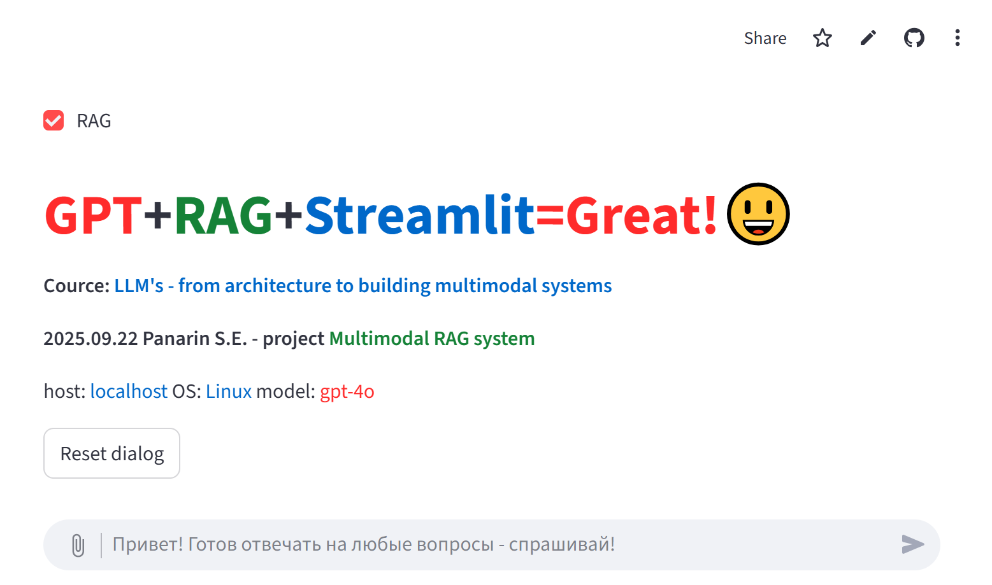
Мультимодальная RAG-система
Визуализация и публикация
визуализация - streamlit
отображается название
имя, ОС хоста и LLM
переключатель RAG/woRAG
кнопка очистки диалога
поле ввода текста
кнопка загрузки файлов
публикация на
https://share.streamlit.io
7

Slide 8
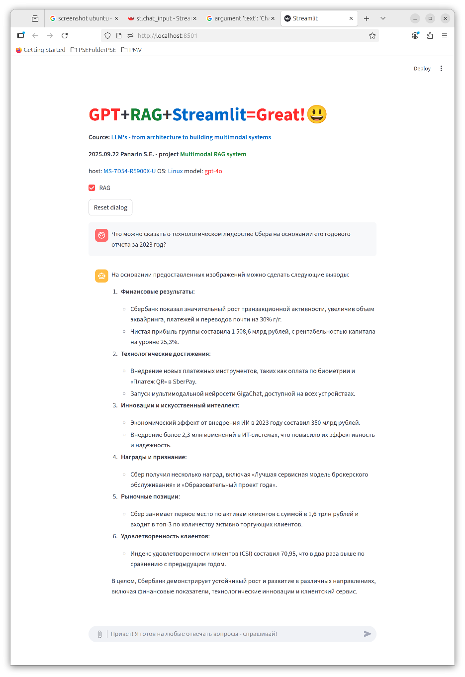
Мультимодальная RAG-система
Примеры вопросов и ответов LLM с RAG
по текстовым данным
Что можно сказать о технологическом лидерстве Сбера на основании его отчета за 2023 год?
8

Slide 9
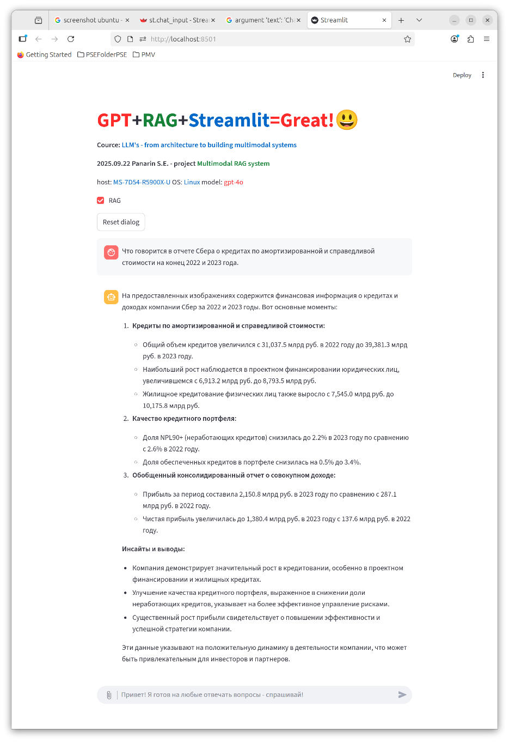
Мультимодальная RAG-система
Примеры вопросов и ответов LLM с RAG
по табличным данным
Что говорится в отчете Сбера о кредитах по амортизированной и справедливой стоимости на конец 2022 и 2023 года?
9

Slide 10
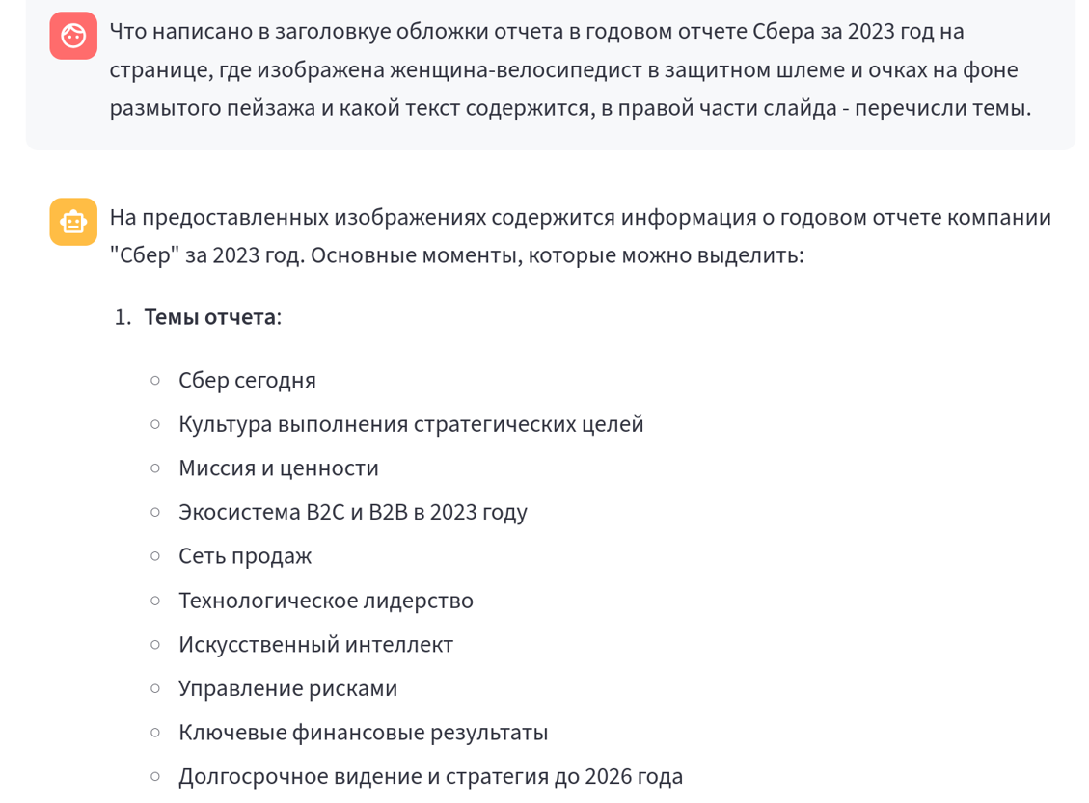
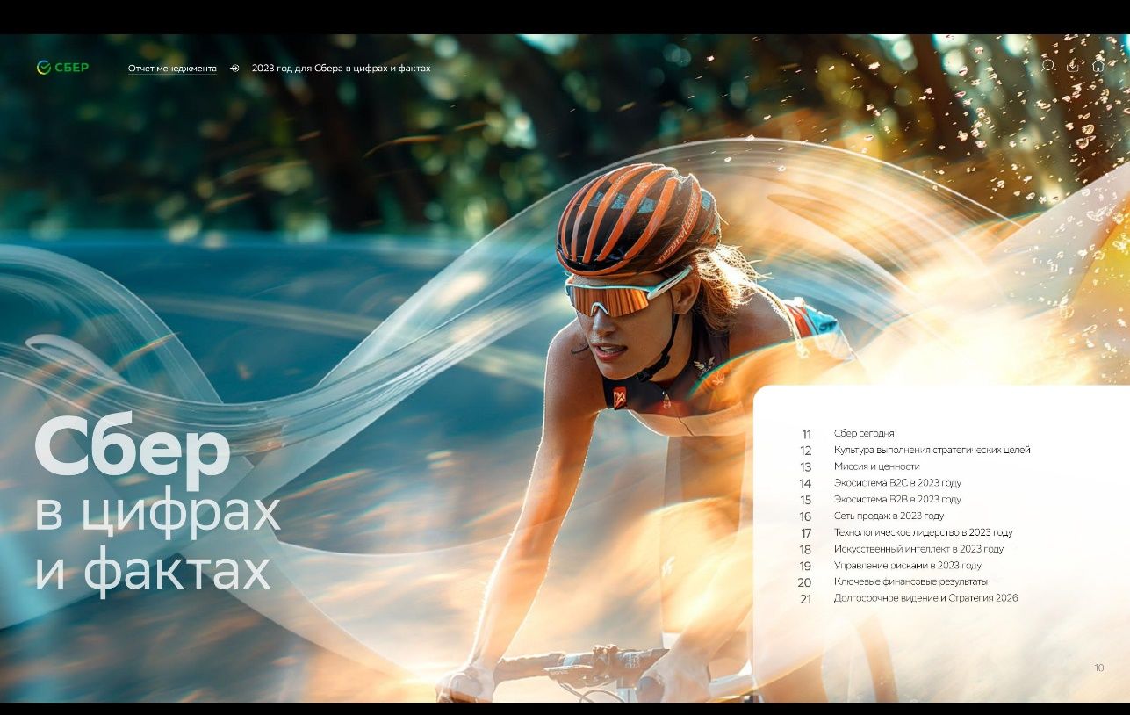
Мультимодальная RAG-система
Примеры вопросов и ответов LLM с RAG
по описанию картинок
10

Slide 11
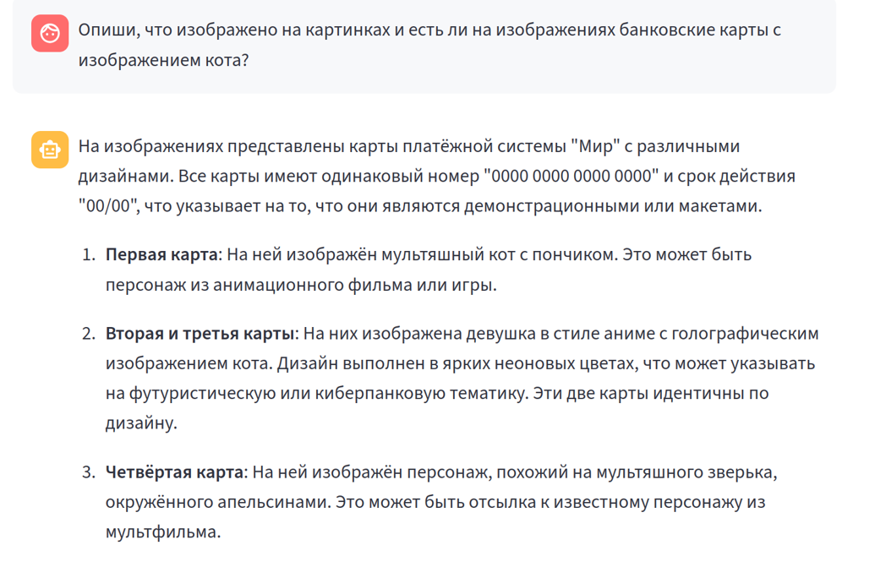

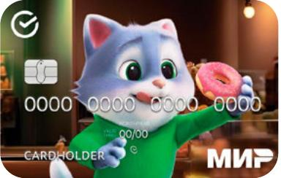


Мультимодальная RAG-система
Примеры вопросов и ответов LLM с RAG
по загруженным картинкам
11

Slide 12
Мультимодальная RAG-система
Решение проблем по ходу проекта
подбор промптов на этапе предобработки для суммаризации текстов и images
deploy.py не работает на ОС Windows (несовместимость библиотек chromadb)
подбор параметров chunking_strategy, chunk_size, chunk_overlap
уменьшение времени отклика работы
деградация (memory leak?) на https://share.streamlit.io после суток работы
12

Slide 13
Мультимодальная RAG-система
Возможности по расширению функциональности
портирование на GigaChat и GigaEmbedding
реализация цитирования источника
реализация reranking выдачи документов от retriever
предобработка файлов других форматов
batch предобработка группы файлов по определённой доменной области
13

Slide 14
Выводы
Создан прототип мультимодальной RAG системы – цель достигнута
репозиторий GitLab проекта:
https://git.standard-data.ru/course_llm_ds/llm-for-ds-homeworks/-/tree/pse_progect_llm_rag_final
рабочий прототип в интернете:
https://pse-project-rag-pure.streamlit.app/
14

Slide 15

Список используемых источников/программных средств:
Advanced RAG Techniques
Unstructured
Streamlit
Tesseract OCR
Langchain RAG White Paper
15
Notes:
Заголовок — шрифт Montserrat Exrtra Bold, 36. Выравнивание по левому краю.
Выравнивание значков списка по заголовку. Пункты списка короткие, с большой буквой, без знака в конце. Последний пункт с точкой.
Список. Указываем 4-7 пунктов. Начинаем пункты с большой буквы, без знаков препинания в конце.
Шрифт как текст - размер 24, Roboto средний. Интервал разреженный, 1,5. Выравнивание по левому краю

